Slide 1






成
长
相
册

Slide 2

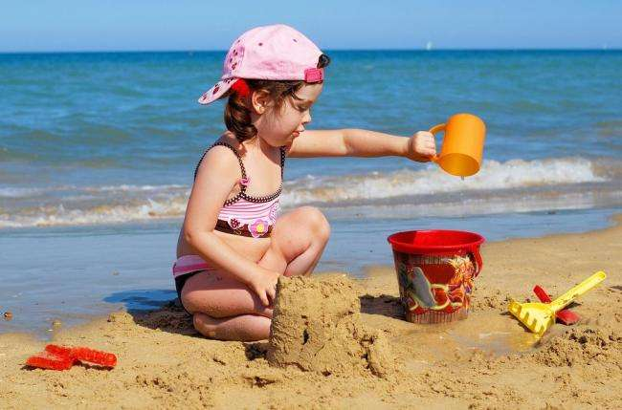

Happy
Baby

Slide 3


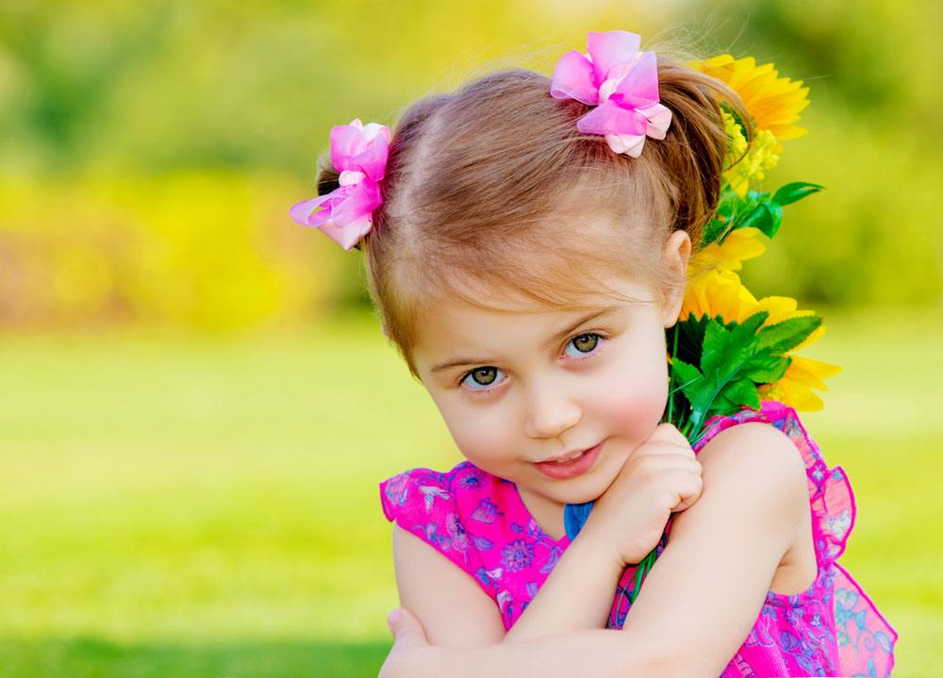
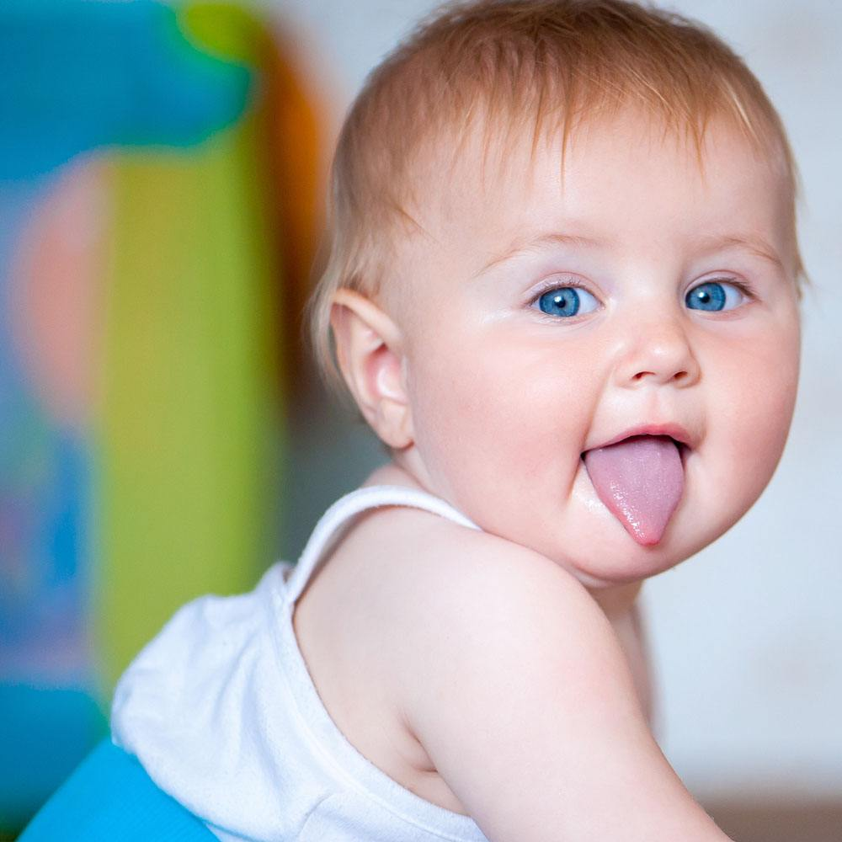
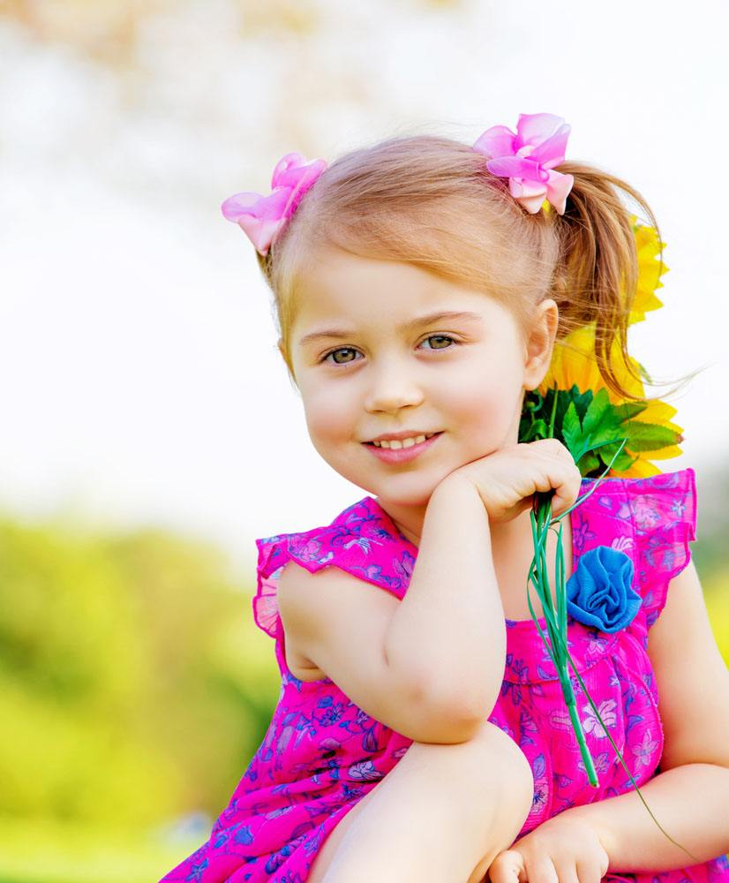
Happy
Baby
我的宝贝 每天都希望你快些长大
天真 快乐 健康
是妈妈对你一生的祝福

Slide 4




Happy
Baby

Slide 5



Happy
Baby

Slide 6

Happy
Baby
我的宝贝 每天都希望你快些长大
天真 快乐 健康
是妈妈对你一生的祝福

Slide 7

Happy
Baby

Slide 8
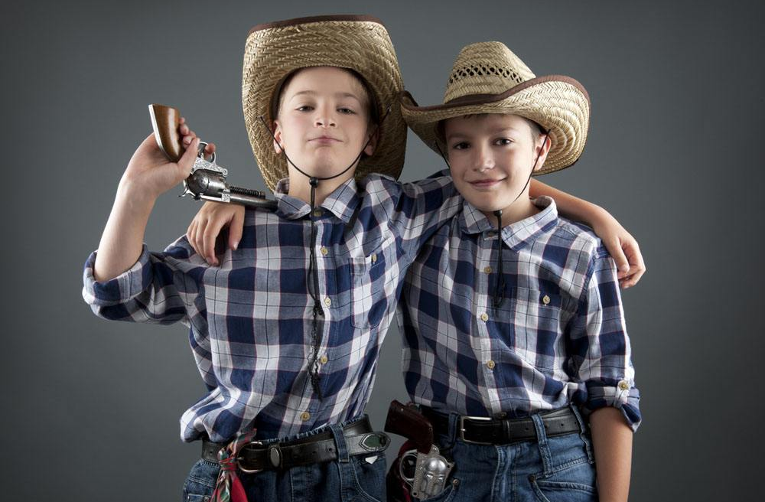

Slide 9

Happy
Baby
我的宝贝 每天都希望你快些长大
天真 快乐 健康
是妈妈对你一生的祝福

Slide 10
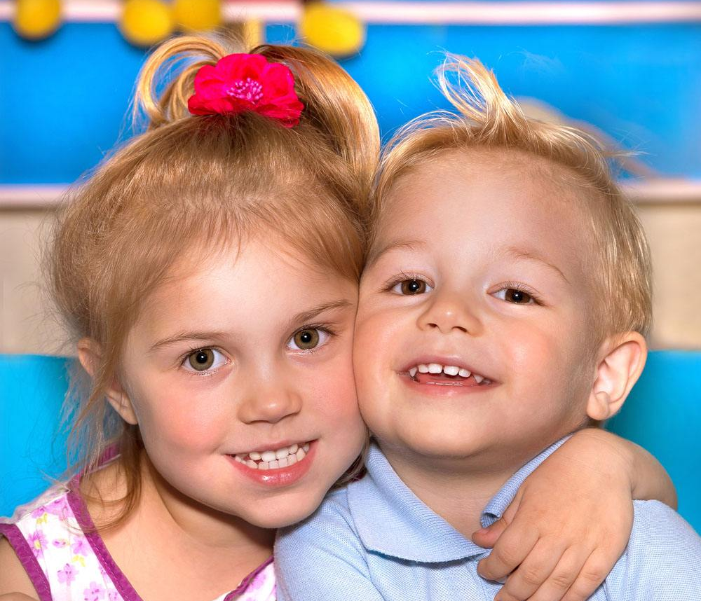
Happy
Baby

Slide 11

我的宝贝 每天都希望你快些长大
天真 快乐 健康
是妈妈对你一生的祝福
Happy
Baby

Slide 12
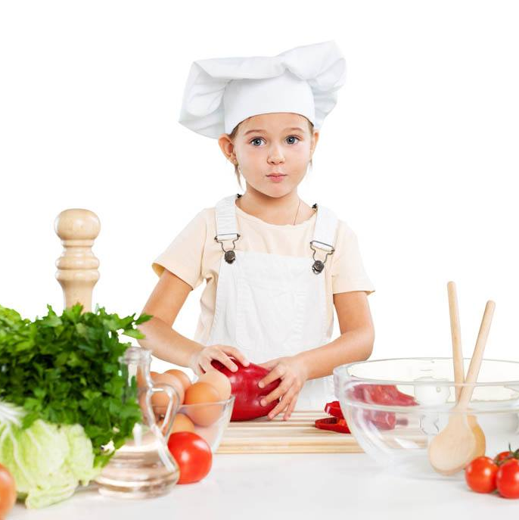
Happy
Baby
我的宝贝 每天都希望你快些长大
天真 快乐 健康
是妈妈对你一生的祝福

Slide 13
Happy
Baby

Slide 14




Happy
Baby

Slide 16


我的宝贝 每天都希望你快些长大
天真 快乐 健康
是妈妈对你一生的祝福
Happy
Baby

Slide 17
Happy
Baby
我的宝贝 每天都希望你快些长大
天真 快乐 健康
是妈妈对你一生的祝福

Slide 19
Happy
Baby

Slide 20
我的宝贝 每天都希望你快些长大
天真 快乐 健康
是妈妈对你一生的祝福

